Slide 1
Görüntü İşleme Teknolojileri ve Kullanım Alanları
Muhammet Akkan
02190201056

Slide 2
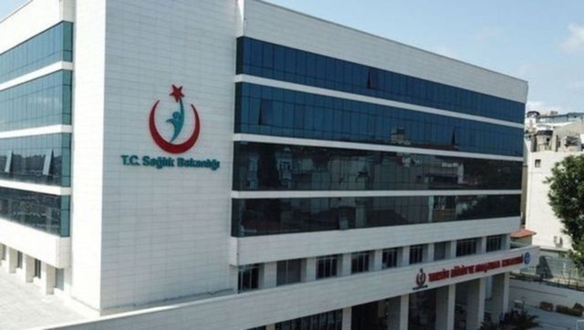
Gelişen görüntü işleme teknolojileri sayesinde daha hızlı üretim yapabiliyor, daha hızlı iletişim kurabiliyor ve insanların ihtiyaçlarına daha hızlı cevap verebiliyoruz. Peki hassas durumlar için görüntü teknolojileri ne kadar yararlı olur?
Fikrinizi satmak

Slide 3


Mevcut analizlere bakarak Türkiye de ve Dünya da diyabete bağlı olarak artan göz kayıpları artış göstermektedir lakin göz hassas bir organ olduğundan tedavisi zor olup hassasiyet gerektirir. 2022 de yapılmış olan bir araştırmaya göz atalım.
Fikrinizi satmak

Slide 4
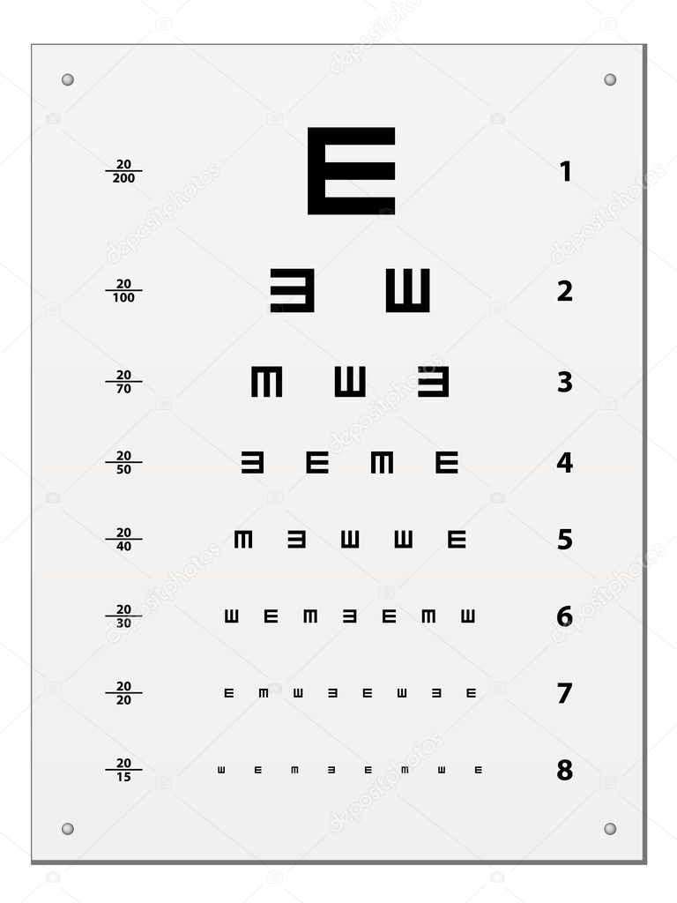
Mevcut araştırma diyabete bağlı retina bozukluklarını tespit, indirgeme görüntüyü sınıflandırma yöntemleri kullanılmış olup bu çalışmada geleneksel bir yöntem olan morfolojik tabanlı bir yönetim kullanılmıştır.
Fikrinizi satmak

Slide 5
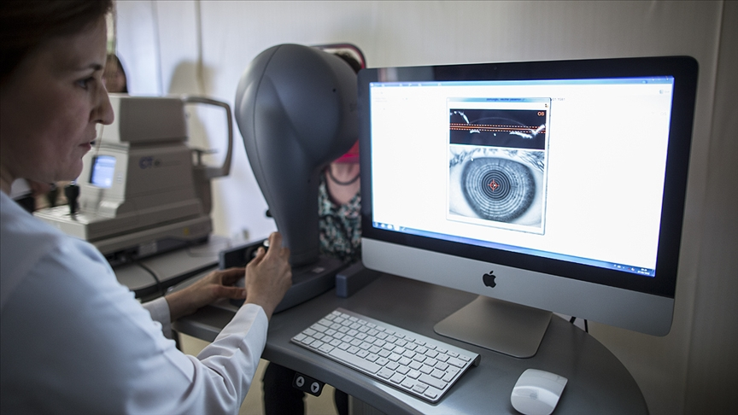
Bu çalışmada Morfolojik işlemlerle görüntüyü basite indirgemek için kullanılmış ayırt edici özellikleri ön plana çıkarmak için kullanılmış Eşikleme Yöntemleri ise birden fazla biçimde kullanılmış olup eşikleme görüntünün genel siyah-beyaz düzeyinin enropisi ile alakalı işlemleri içerir.
Fikrinizi satmak

Slide 6
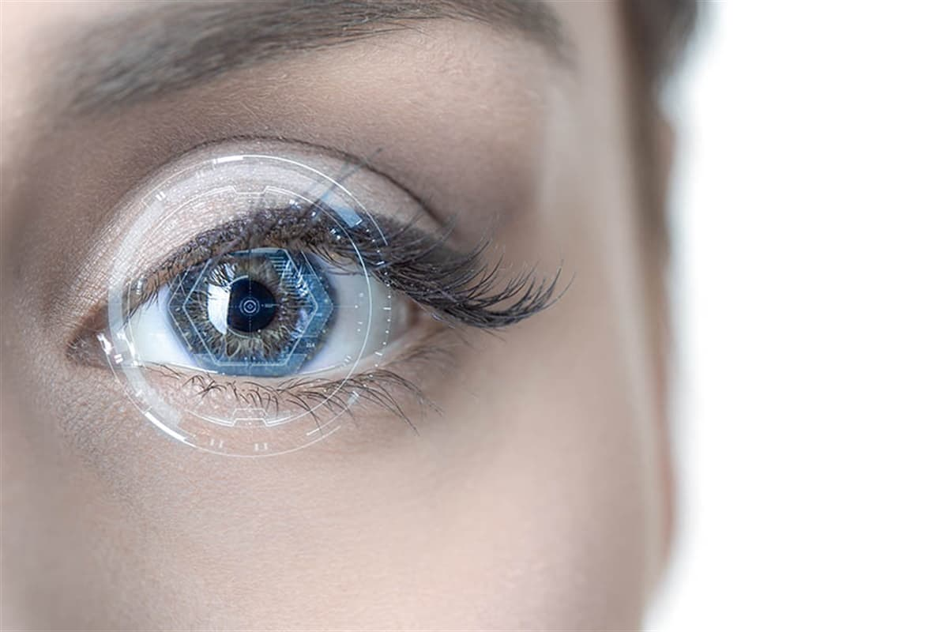
Kullanılan yöntem ise: RGB Dönüşümleri-Gri ölçekli görüntü-Gri ölçekli görüntünün tersi şeklinde gelişmiştir. Bu proje kapsamında halka açık olan DRIVE veri setinden yararlanılmış olup bugün için 14.12.22 hala halka açık bir şekilde kullanıma sunulmaktadır.
Fikrinizi satmak

Slide 7
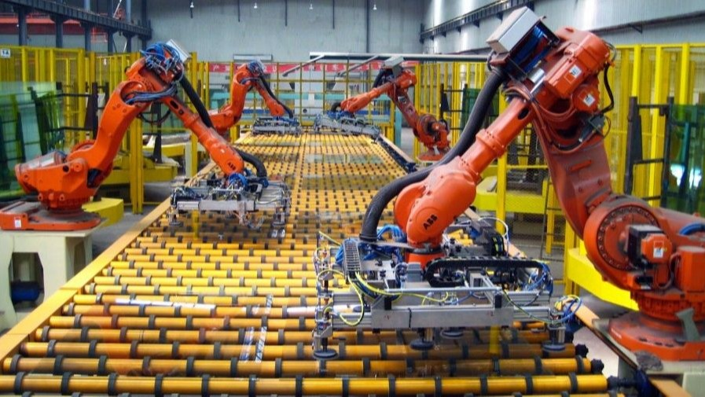
Mevcut görüntü işleme teknolojilerinin görüntüyü tespit etme, ayıklama, sınıflandırma özellik yükleme ya da mevcut özellikleri algılama vb faailyetleri yapabilir konumda olması onlara olan ilgiyi ve yatırımı arttırmaktadır. Şüphesiz ki ileride kullanım alanı olarak daha da yaygınlaşacak ve insanların ihtiyaçlarının giderilmesinde kullanılacaktır.
Fikrinizi satmak

Slide 8
Gelişen günlerde daha fazla göreceğimize şüphe yok. Gelişen dünyadan faydalanmanız dileğiyle ☺

